Slide 1

Conceptos de Algoritmos Datos y Programas
Clase 3
1

Slide 2

CADP – Temas de la clase de hoy
Modularización
Alcance de variables
Ejercicios
Comunicación entre módulos
Clase 3
Notes:
Hay algunas diapositivas que tenemos que decidir que hacer……

Slide 3
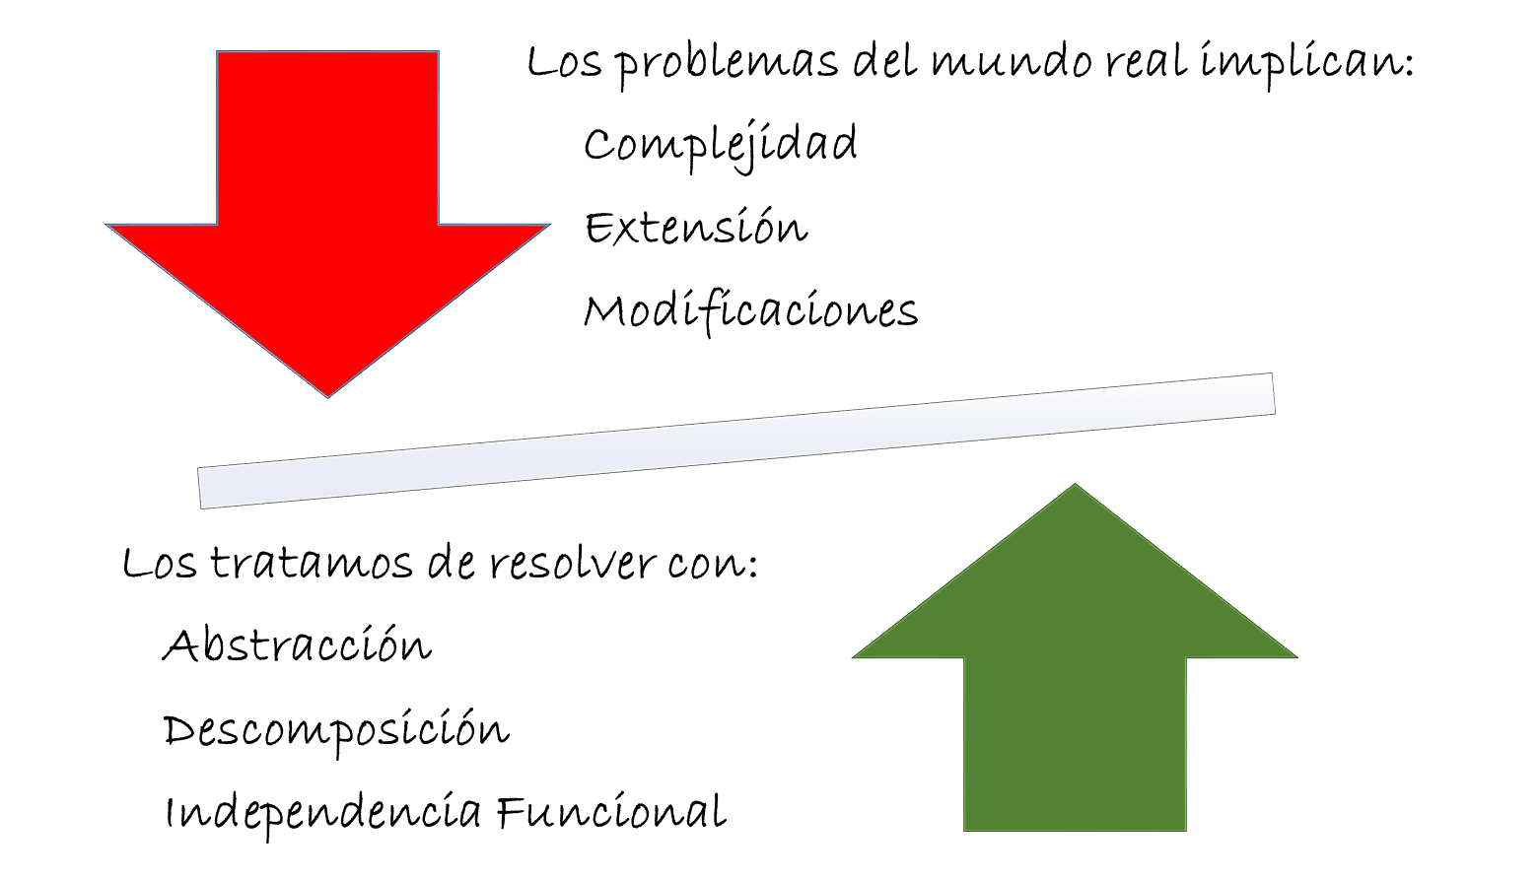
CADP – Modularización
Clase 3
CADP

Slide 4


CADP – Modularización
Significa dividir un problema en partes funcionalmente independientes, que encapsulen operaciones y datos.
Modularizar
No se trata simplemente de subdividir el código de un sistema de software en bloques con un número de instrucciones dado.
Separar en funciones lógicas con datos propios y datos de comunicación perfectamente especificados.
Clase 3
CADP

Slide 5
CADP – Modularización
Modularizar
Cada subproblema está en un mismo nivel de detalle.
Cada subproblema puede resolverse independientemente.
Las soluciones de los subproblemas puede combinarse para resolver el problema original.
Clase 3
CADP

Slide 6
CADP – Modularización - Módulo
Significa dividir un problema en partes funcionalmente independientes, que encapsulen operaciones y datos.
Tarea específica bien definida se comunican entre sí adecuadamente y cooperan para conseguir un objetivo común.
MODULOS
Encapsula acciones tareas o funciones
En ellos se pueden representar los objetivos relevantes del problema a resolver.
Clase 3

Slide 7
CADP – Modularización - Módulo
Módulo
¿Qué es un módulo en nuestras soluciones?
¿Cómo debe ser un módulo de software en nuestros programas?
¿Existe una metodología para trabajar? Es importante la metodología?
Metodología TOP-DOWN
Clase 3
CADP

Slide 8
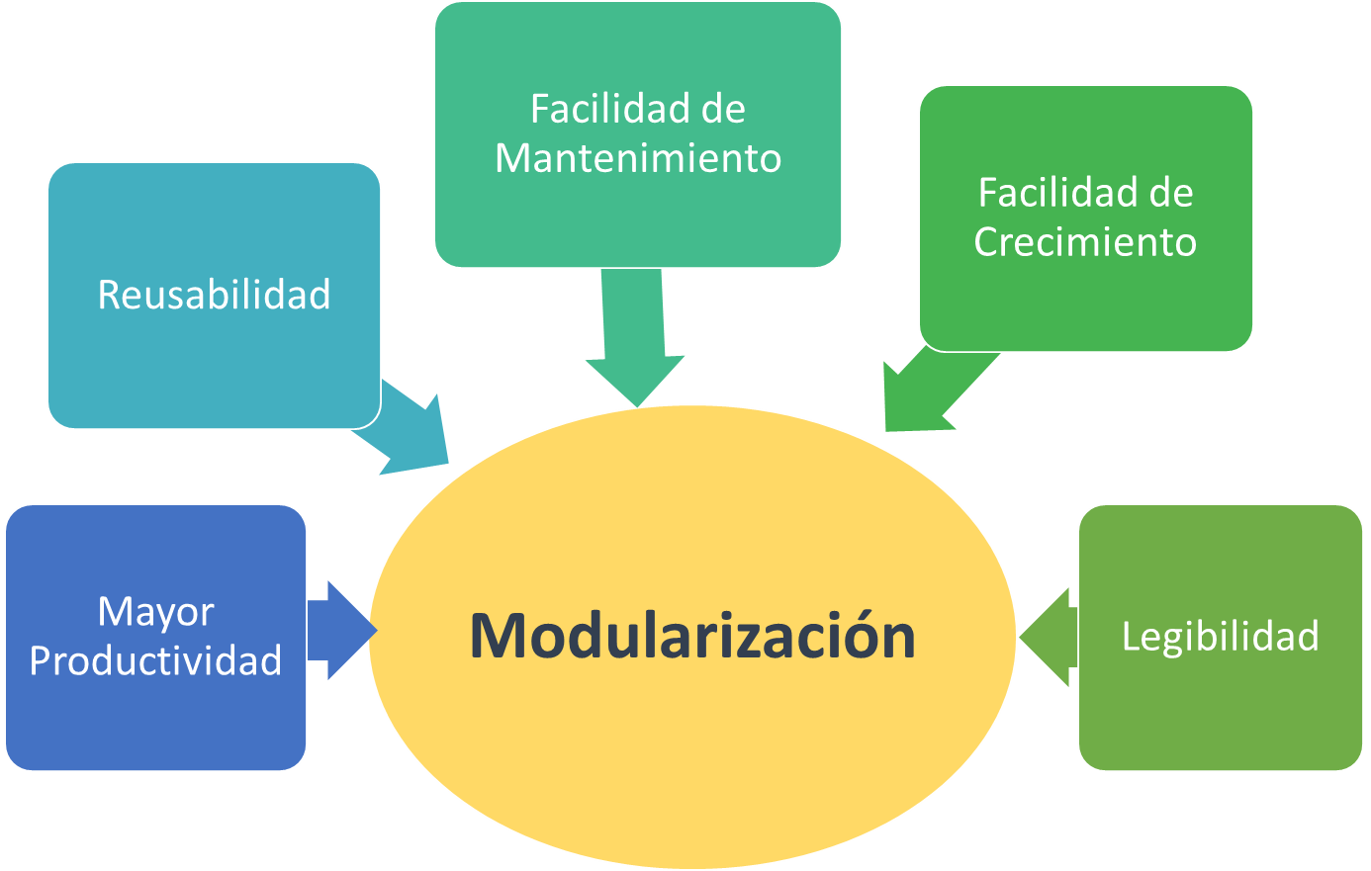
CADP – Modularización - Ventajas
Clase 3
CADP

Slide 9
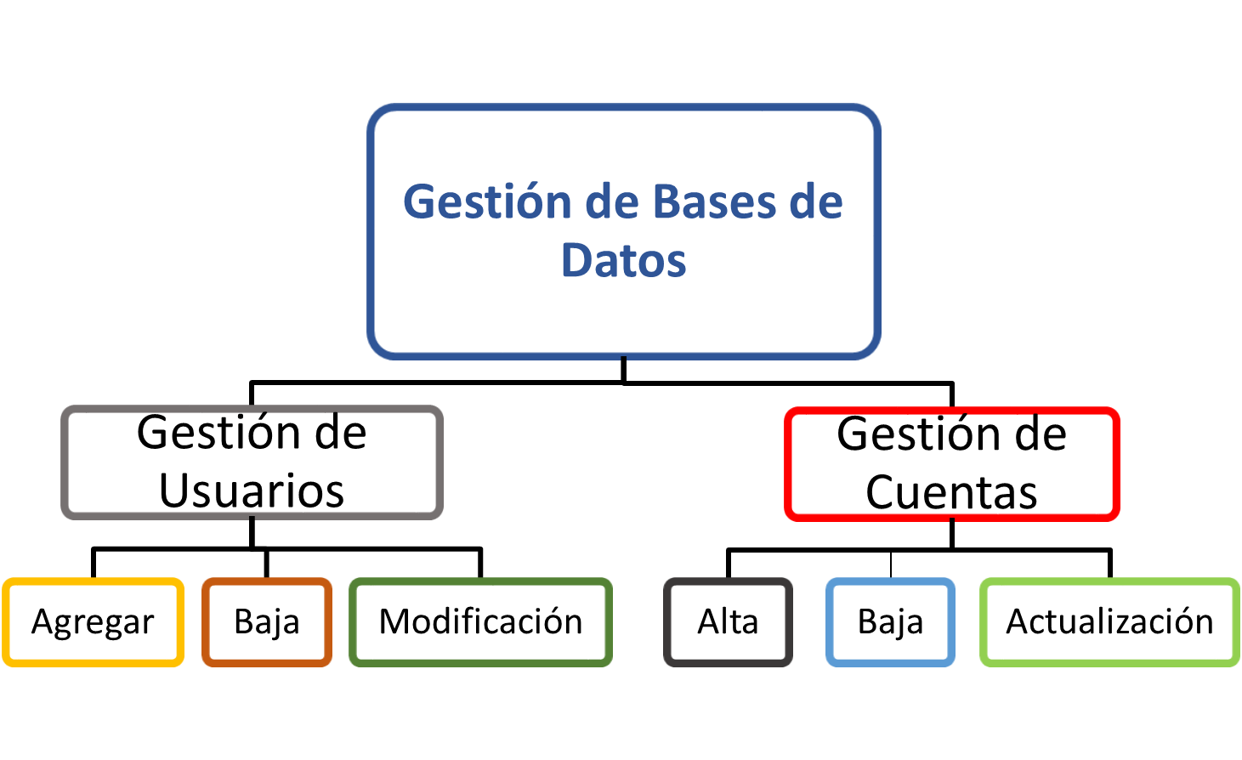

CADP – Modularización - Ventajas
Cúáles son las mejoras de modularizar?
Clase 3
CADP

Slide 10











CADP – Modularización - Ventajas
Al dividir un sistema de software en módulos funcionalmente independientes, un equipo de desarrollo puede trabajar simultáneamente en varios módulos, incrementando la productividad (es decir reduciendo el tiempo de desarrollo global del sistema).
Mayor productividad
Gestión de Bases de Datos
Gestión de Usuarios
Gestión de Cuentas
Agregar
Baja
Modificación
Alta
Baja
Actualización
Clase 3
CADP

Slide 11





CADP – Modularización - Ventajas
Un objetivo fundamental de la Ingeniería de Software es la reusabilidad, es decir la posibilidad de utilizar repetidamente el producto de software desarrollado. Naturalmente la descomposición funcional que ofrece la modularización favorece el reuso.
Reusabilidad
Gestión de Usuarios
Agregar
Baja
Modificación
Clase 3

Slide 12



CADP – Modularización - Ventajas
Los sistemas de software reales crecen (es decir aparecen con el tiempo nuevos requerimientos del usuario). La modularización permite disminuir los riesgos y costos de incorporar nuevas prestaciones a un sistema en funcionamiento.
Facilidad de crecimiento
Gestión de Entidades Bancarias
Agregar
Baja
Clase 3

Slide 13
CADP – Modularización - Ventajas
Un efecto de la modularización es una mayor claridad para leer y comprender el código fuente. El ser humano maneja y comprende con mayor facilidad un número limitado de instrucciones directamente relacionadas.
Legibilidad
Clase 3

Slide 14
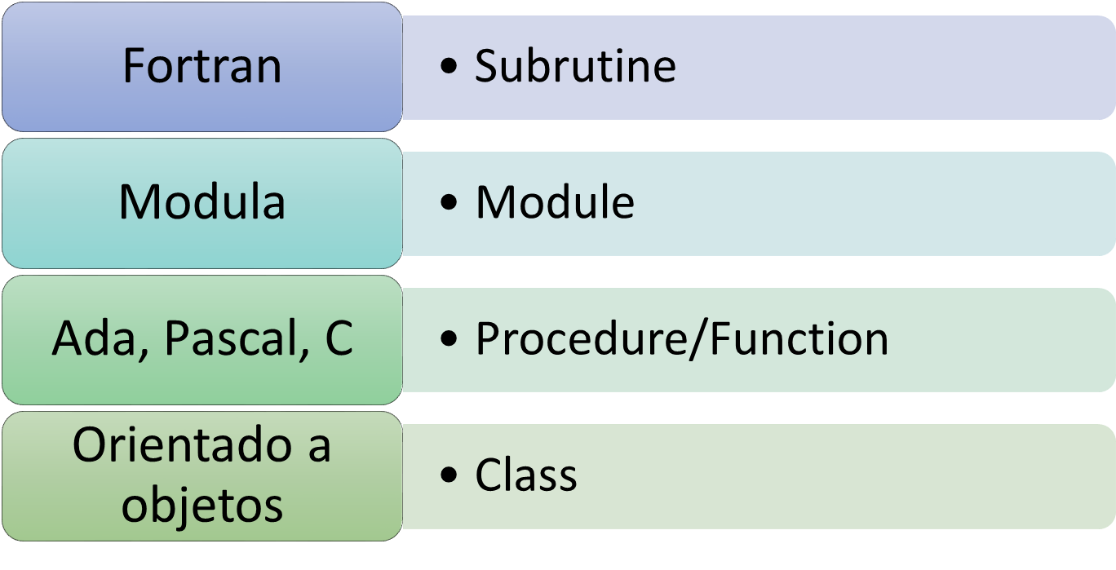
CADP – Modularización - Alternativas
Recursos de los lenguajes de programación para especificar la modularización
Clase 3
CADP

Slide 15

CADP – Modularización - Procedimientos
Programa nombre
Procesos
proceso nombre
variables
comenzar
fin
variables
comenzar
fin
Cómo declaro los procesos ahora?
Hasta
ahora
Clase 3

Slide 16
CADP – Modularización - Procedimiento
Conjunto de instrucciones que realizan una tarea especifica y retorna 0, 1 ó más valores.
Procedures
Cómo queda el programa?
procedure nombre;
var
....
begin
....
end;
Variables locales
Cómo se invoca?
Código del procedimiento
Clase 3
CADP

Slide 17
CADP – Modularización - Procedimiento
Program uno;
Const
....
Type
....
procedure auxiliar;
Var
x:integer;
begin
x:=8;
end;
Var
....
Begin
auxiliar;
End.
Procedimientos
Existe otra manera para modularizar los programas
Por su nombre
Funciones
Clase 3
CADP

Slide 18

CADP – Modularización - Funciones
Conjunto de instrucciones que realizan una tarea especifica y retorna un único valor de tipo simple.
Function
Function nombre :tipo;
var
....
begin
....
end;
Clase 3
CADP

Slide 19
CADP – Modularización - Funciones
Qué diferencias se aprecian en la definiciones entre los procedures y las funciones?
Clase 3
CADP

Slide 20
CADP – Modularización - Funciones
Nombre de la función
Function
Function nombre() :tipo;
var
....
begin
....
nombre:= valor a retornar;
end;
Variables locales
Debe ser de tipo simple
Valor que devuelve la función
Clase 3
CADP

Slide 21
CADP – Modularización - Funciones
program uno;
Function auxiliar: real;
Var
x, y, cociente :real;
begin
x:= 10;
y:= 4;
cociente:= x/y;
auxiliar:= cociente;
end;
El valor que se devuelve (cociente) debe ser el mismo tipo al que devuelve la función
La asignación del nombre de la función a la variable que retorna debe ser la última instrucción.
Cómo se invoca?
Clase 3
CADP

Slide 22
CADP – Modularización - Funciones
Invocación con variable
program uno;
Function auxiliar: real;
Var
x, y, cociente:real;
begin
x:= 10;
y:= 4;
cociente:= x/y;
auxiliar:= cociente;
end;
Var
aux:real;
begin
aux:= auxiliar;
write (aux);
end.
El resultado se asigna a una variable del mismo tipo que devuelve la función.
El retorno de la función es a la misma línea de invocación
Clase 3
CADP

Slide 23
CADP – Modularización - Funciones
Invocación en un write
program uno;
Function auxiliar: real;
Var
x, y, cociente:real;
begin
x:= 10;
y:= 4;
cociente:= x/y;
auxiliar:= cociente;
end;
begin
write (‘El resultados
es:’,auxiliar);
end.
El resultado se puede mostrar en una sentencia write.
Clase 3
CADP

Slide 24
CADP – Modularización - Funciones
Invocación en condicional
program uno;
Function auxiliar: real;
Var
x, y, cociente:real;
begin
x:= 10;
y:= 4;
cociente:= x/y;
auxiliar:= cociente;
end;
begin
if (auxiliar = 2,5) then
....
while (auxiliar = 2,5) do
....
end.
Se puede invocar a la función dentro de un if, o while.
Clase 3
CADP

Slide 25
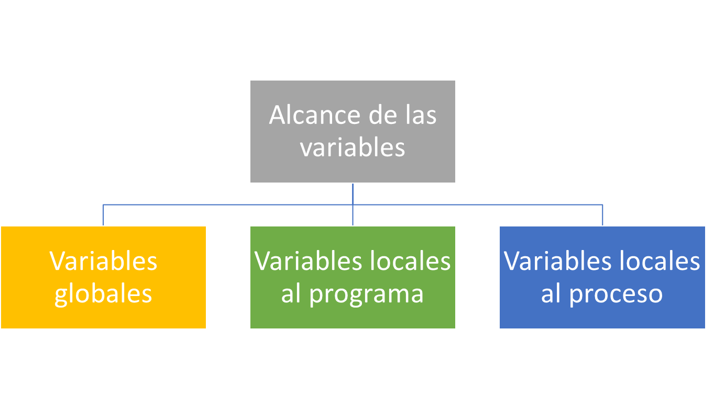
CADP – Modularización – Alcance de variables
Clase 3
CADP

Slide 26
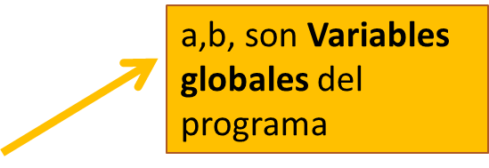
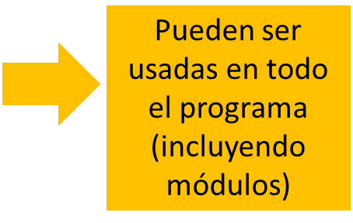
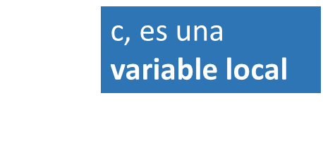
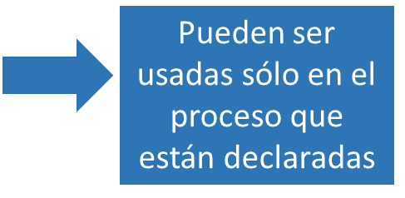
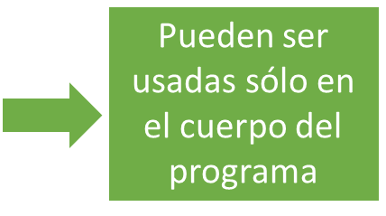

CADP – Modularización – Alcance de variables
Program alcance;
Var
a,b: integer;
procedure prueba;
Var
c: integer;
Begin
End.
Var
d:integer;
Begin
End.
Clase 3
CADP

Slide 27
CADP – Modularización – Alcance de variables
Program alcance;
Const
…
Type
…
Var
a,b: integer;
Procedure prueba;
Var
c: integer;
Begin
End.
Var
d:integer;
Begin
End.
Program alcance;
Const
…
Type
…
Var
a,b: integer;
Procedure prueba;
Var
c: integer;
Begin
End.
Var
d:integer;
Begin
End.
Program alcance;
Const
…
Type
…
Var
a,b: integer;
Procedure prueba;
Var
c: integer;
Begin
End.
Var
d:integer;
Begin
End.
Clase 3
CADP

Slide 28
CADP – Modularización – Alcance de variables
Program alcance;
Var
x,y: integer;
Procedure prueba;
Var
x:integer;
Begin
x:= 34 DIV 3;
write (x);
End;
Var
x:integer;
Begin
x:= 8; y:=9;
prueba;
write (x);
write (y);
End.
Var GLOBALES
x =
y =
Qué imprime si y no está inicializada?
9
Var LOCALES AL PROCESO
x =
11
Imprime 11
Var LOCALES AL PROGRAMA
x =
8
Imprime 8
Imprime 9
Clase 3
CADP

Slide 29
CADP – Modularización – Alcance de variables
Program alcance;
Var
x,y: integer;
Procedure prueba;
Begin
x:= 34 DIV 2;
write (x);
End;
Var
x:integer;
Begin
x:= 8; y:=9;
prueba;
write (x);
write (y);
End.
Var GLOBALES
Qué imprime si x no está declarada como global?
x =
y =
17
9
Var LOCALES AL PROCESO
Imprime 17
Var LOCALES AL PROGRAMA
x =
8
Imprime 8
Imprime 9
Clase 3
CADP

Slide 30
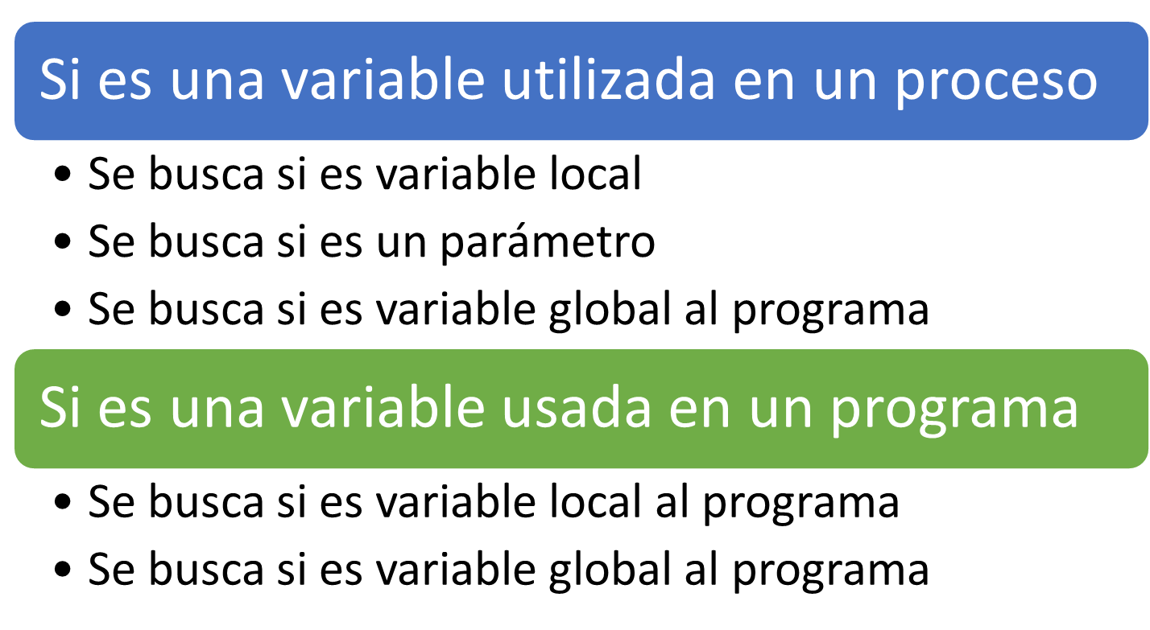
CADP – Modularización – Alcance de variables
Clase 3
CADP

Slide 31
CADP – Modularización – Alcance de variables
Program tres;
Var
x : char;
procedure prueba;
Var
x:integer;
Begin
x:= 4;
write (x);
End;
Begin
x:=‘a’;
prueba;
write (x);
End.
Program uno;
Var
x,a,b: integer;
procedure prueba;
var
x: integer;
begin
x:= 4;
write (x);
end;
Begin
x:=16;
prueba;
write (x);
End.
Program dos;
Var
x,a,b: integer;
procedure prueba;
Begin
write (x);
End;
Begin
x:=16;
prueba;
write (x);
End.
Clase 3
CADP

Slide 32


CADP – Modularización - Comunicación
Cómo se pueden comunicar?
Variables Globales
Parámetros
Clase 3
3

Slide 33
CADP – Modularización – Variables globales
Demasiados identificadores
No se especifica la comunicación entre los módulos
Conflictos de nombres de identificadores utilizados por diferentes programadores.
Posibilidad de perder integridad de los datos, al modificar involuntariamente en un módulo datos de alguna variable que luego deberá utilizar otro módulo.
Clase 3
3

Slide 34
CADP – Modularización – Parámetros
La solución a estos problemas ocasionados por el uso de variables globales es una combinación de ocultamiento de datos (Data Hiding ) y uso de parámetros.
El ocultamiento de datos significa que los datos exclusivos de un módulo NO deben ser "visibles" o utilizables por los demás módulos.
El uso de parámetros significa que los datos compartidos se deben especificar como parámetros que se trasmiten entre módulos.
Clase 3
3

Slide 35
CADP – Modularización – Parámetros
Cómo vamos a trabajar ahora?
Se analiza para cada módulo entonces: ¿cuáles son los datos propios? y ¿cuáles son los datos compartidos?
1
Los datos propios se declararan locales al módulo.
2
Los datos compartidos se declararán como parámetros.
3
Clase 3
3

Slide 36
CADP – Modularización – Parámetros
Cómo vamos a trabajar ahora?
En teoría cada módulo lo podemos pensar como una caja negra con una función lógica bien definida (QUÉ) que puede ser implementada internamente de muchos modos (CÓMO).
La comunicación externa de un módulo con el resto del sistema (puede no existir) se produce a través de datos de entrada y datos de salida.
Clase 3
3

Slide 37
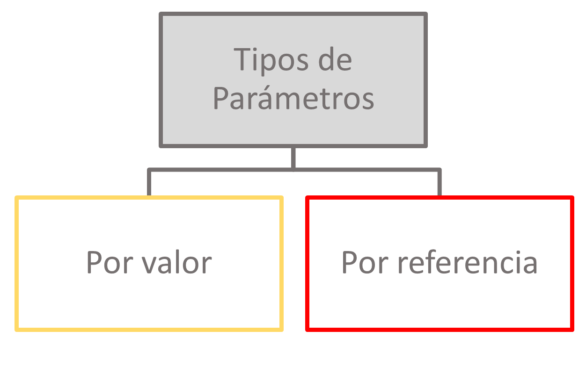
CADP – Modularización – Parámetros
Clase 3
3

Slide 38
CADP – Modularización –
Parámetros por valor
Un dato de entrada por valor es llamado parámetro IN y significa que el módulo recibe (sobre una variable local) un valor proveniente de otro módulo (o del programa principal).
Con él puede realizar operaciones y/o cálculos, pero no producirá ningún cambio ni tampoco tendrá incidencia fuera del módulo.
Parámetro por valor
Cómo se declaran?
Con qué tipo de parámetro se relaciona?
Cómo se
usan?
Clase 3
3

Slide 39
CADP – Modularización –
Parámetros por valor
procedure uno (nombre1: tipo; nombre2: tipo);
var
…
Begin
Uso de los parámetros con nombre1 y nombre2
End;
Clase 3
3

Slide 40
CADP – Modularización –
Parámetros por valor
Program porValor;
procedure uno (num: integer);
Begin
if (num = …) then …
num:= num + 1;
write (num);
end;
var
x: integer;
begin
x:= 7;
uno (x);
end.
Dentro del procedimiento uno, el parámetro num copia el valor enviado por x (variable del programa)
Cómo funciona?
Clase 3
3

Slide 41
CADP – Modularización –
Parámetros por valor
Program valor;
Procedure uno (x:integer);
Begin
…
x:= x+1;
write (x);
End;
Var
val: integer;
Begin
val:=3;
uno (val);
write (val);
End.
Memoria
Proc. uno
x= 3
x =4
Imprime 4
Prog. valor
val= 3
Imprime 3
Clase 3
3

Slide 42
CADP – Modularización – Parámetros por
referencia
La comunicación por referencia (OUT, INOUT) significa que el módulo recibe el nombre de una variable (referencia a una dirección) conocida en otros módulos del sistema.
Puede operar con ella y su valor original dentro del módulo, y las modificaciones que se produzcan se reflejan en los demás módulos que conocen la variable.
Parámetro por referencia
Cómo se declaran?
Con qué tipo de parámetro se relaciona?
Cómo se usan?
Clase 3
3

Slide 43
CADP – Modularización – Parámetros por
referencia
procedure uno (var nombre1: tipo; var nombre2: tipo);
var
…
Begin
Uso de los parámetros con nombre1 y nombre2
End;
Clase 3
3

Slide 44
CADP – Modularización – Parámetros por
referencia
Program porReferencia;
Var
x: integer;
Procedure uno (VAR par: integer);
Begin
….
End;
Begin
x:= 3;
uno (x);
End.
Dentro del procedimiento uno, el parámetro par comparte la misma dirección que la variable x
Cómo funciona?
Clase 3
3

Slide 45
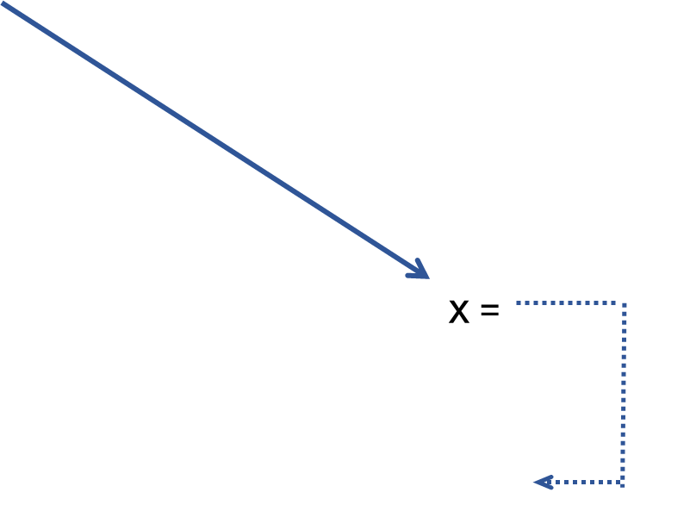
CADP – Modularización – Parámetros por
referencia
Program referencia;
Procedure uno (var x:integer);
Begin
x:= x+1;
write (x);
End;
Var
val: integer;
Begin
val:=3;
uno (val);
write (val);
End.
Memoria
Proc. uno
Imprime 4
Prog. valor
Val =3
Val =4
Imprime 4
Clase 3
3

Slide 46
CADP – Modularización – Parámetros
Características
El número y tipo de los argumentos utilizados en la invocación a un Procedimiento deben coincidir con el número y tipo de parámetros del encabezamiento del módulo.
Un parámetro por valor debiera ser tratado como una variable de la cuál el Procedimiento hace una copia y la utiliza localmente. Algunos lenguajes permiten la modificación local de un parámetro por valor, pero toda modificación realizada queda en el módulo en el cual el parámetro es utilizado.
Los parámetros por referencia operan directamente sobre la dirección de la variable original, en el contexto del módulo que llama. Esto significa que no requiere memoria local.
Clase 3
3

Slide 47
CADP – Modularización – Parámetros
Es correcto?
Program uno;
Var
x:integer;
c: char;
procedure ejemplo (var a:integer; j:char);
begin
…
end;
begin
c:=‘a’;
ejemplo (15,c);
end.
Clase 3
3

Slide 48
CADP – Modularización – Parámetros
Es correcto?
Program uno;
Var
x:integer;
procedure ejemplo (var a:integer; j:char);
begin
…
end;
begin
x:=25;
ejemplo (x,’p’);
end;
Clase 3
3

Slide 49

CADP – Modularización – Parámetros
Escriba un programa que lea un número entero e imprima la suma de todos sus dígitos. Realice dos soluciones:
a) Modularice utilizando un procedimiento
b) Modularice utilizando una función
Qué modularizo?
Qué parámetros utiliza el módulo?
Cómo descompongo el número?
Cómo informo?
Clase 3
3

Slide 50
CADP – Modularización – Parámetros
Escriba un programa que lea un número entero e imprima la suma de todos sus dígitos. Procedimiento
Program uno;
Procedure dígitos (….)
begin
end;
var
num:integer;
begin
read (num);
dígitos (….);
write (“La suma es”, ….);
end.
Cuántos parámetros tiene el módulo?
De qué tipo es cada uno?
Clase 3
3

Slide 51
CADP – Modularización – Parámetros
Procedure dígitos (valor:integer; var total: integer);
Var
dig:integer;
Begin
End;
Recibe el número a procesar valor; y devuelve la suma de los dígitos total
total:= 0;
while (valor <> 0) do
begin
dig:= valor MOD 10;
total:= total + dig;
valor:= valor DIV 10;
end;
Valor = 528
8 + 2 + 5 = 15
total = 15
Clase 3
3

Slide 52
CADP – Modularización – Parámetros
Program uno;
Procedure dígitos (valor:integer; var total: integer);
Var
dig:integer;
Begin
total:= 0;
while (valor <> 0) do
begin
dig:= valor MOD 10;
total:= total + dig;
valor:= valor DIV 10;
end;
End;
Var
num, suma:integer;
Begin
read (num);
dígitos (num, suma);
write (“La suma es”, suma);
End.
Y con una función ?
Clase 3
3

Slide 53
CADP – Modularización – Parámetros
Function dígitos (valor:integer): integer;
Var
dig,total:integer;
Begin
total:= 0;
while (valor <> 0) do
begin
dig:= valor MOD 10;
total:= total + dig;
valor:= valor DIV 10;
end;
Puedo usar el nombre de la función dentro del while?.
Cómo armo el programa?
dígitos:= total;
End;
Clase 3
3

Slide 54
CADP – Modularización – Parámetros
Program uno;
Function dígitos (valor:integer): integer;
Var
dig,total:integer;
Begin
total:= 0;
while (valor <> 0) do
begin
dig:= valor MOD 10;total:= total + dig;valor:= valor DIV 10;
end;
dígitos:= total;
End;
var
num, suma:integer;
begin
read (num);
suma:= dígitos (num);
write (“La suma es”, suma);
end.
Otra forma?
Clase 3
3

Slide 55
CADP – Modularización – Parámetros
Program uno;
Function dígitos (valor:integer): integer;
Var
dig,total:integer;
Begin
total:= 0;
while (valor <> 0) do
begin
dig:= valor MOD 10;total:= total + dig;valor:= valor DIV 10;
end;
dígitos:= total;
End;
var
num:integer;
begin
read (num);
write (“La suma es”, dígitos(num));
end.
Clase 3
3

Slide 56
CADP – Modularización – Parámetros
Realice un programa que lea números enteros y para cada número impar, indique su dígito mayor y el menor. El programa termina cuando se lee el número 500.
No imprime nada por no ser impar
557 Imprime 5 y 7
No imprime nada por no ser impar
6313 Imprime 1 y 6
500
Qué modularizo? Qué tipo de módulo utilizo?
Qué parámetros utiliza el módulo?
Clase 3
3

Slide 57
CADP – Modularización – Parámetros
Realice un programa que lea números enteros y para cada número impar, indique su dígito mayor y el menor. El programa termina cuando se lee el número 500.
Comienzo
Leo un número (num)
Mientras (num es distinto de 500)
evalúo si num es impar
si (es impar) entonces
calculo su dígito máximo max y su dígito mínimo
informa el max y min
leo un número (num)
fin mientras
fin programa
Cuál es función?
Cuál es procedimiento?
Clase 3
3

Slide 58
CADP – Modularización – Parámetros
function impar (n:integer): boolean;
Var
ok:boolean;
Begin
if (n MOD 2 = 1) then ok:= true
else ok:= false;
impar:= ok;
end;
Opción 1
Opción 2
function impar (n:integer): boolean;
Var
ok:Boolean;
Begin
ok:= (n MOD 2 =1);
impar:= ok;
end;
Opción 3
function impar(n:integer):boolean;
Begin
impar:= (n MOD 2 = 1);
end;
Clase 3
3

Slide 59
CADP – Modularización – Parámetros
Procedure maxymin (n:integer;
var max:integer; var min:integer);
Var
dig:integer;
Begin
max:= 0; min:= 9;
while (n <> 0) do
begin
dig:= n MOD 10;
if (dig >= max) then max:= dig;
if (dig =< min) then min:= dig;
n:= n DIV 10;
end;
end;
Clase 3
3

Slide 60
CADP – Modularización – Parámetros
Var
num,max,min:integer;
Begin
read (num);
while (num <> 500) do
begin
if (impar (num)=true ) then begin
maxymin (num, maxi,mini);
Write (‘El dígito máximo de’,num ‘es’, maxi);
Write (‘El dígito mínimo de’, num ‘es’, mini);
end;
read (num);
end;
end.
Clase 3
3

Slide 61
CADP – Modularización – Parámetros
Prgram uno;
function impar (n:integer): boolean;
Begin
impar:= (n MOD 2 = 1);
end;
Procedure maxymin (n:integer; var max:integer var min:integer);
Var
dig:integer;
Begin
max:= 0; min:=9;
while (n <> 0) do
begin
dig:= n MOD 10;
if (dig >= max) then max:= dig;
if (dig <= min) then min:= dig;
n:= n DIV 10;
end;
end;
Var
num,maxi,mini:integer;
Begin
read (num);
while (num <> 500) do
begin
if (impar (num) ) then begin
maxymin (num, maxi,mini);
Write (‘El dígito máximo de’,num ‘es’, maxi);
Write (‘El dígito mínimo de’, num ‘es’, mini);
end;
read (num);
end;
end.
Clase 3
3

Slide 62
CADP – Modularización - Desafío
Resulta que un alumno después de resolver el ejercicio anterior planteó la siguiente forma de modularizar el programa. Como una función no puede devolver dos valores hacer dos funciones una que devuelva el dígito máximo y otra el mínimo. Te parece correcta?
Original
Nueva opción
Begin
read (num);
while (num <> 500) do
begin
if (impar (num)) then begin
maxymin (num, maxi,mini);
Write (‘Dig máx’, maxi);
Write (‘Dig mín’, mini);
end;
read (num);
end;
end.
Begin
read (num);
while (num <> 500) do
begin
if (impar (num) ) then begin
maxi:= maximo(num);
mini:= minimo(num);
Write (‘Dig máx’, maxi);
Write (‘Dig mín’, mini);
end;
read (num);
end;
end.
Clase 3
CADP

